Slide 1

ПРОИЗВОДНАЯ
ПОКАЗАТЕЛЬНОЙ
ФУНКЦИИ
Число е
11 класс
Маханова Самига Галимжановна
учитель математики МБОУ «Мултановская СОШ»
Володарского района Астраханской области

Slide 2

Цели урока
Ознакомиться с понятием «экспоненты» и натурального логарифма;
вывести формулу производной показательной функции
Научится применять эти формулы
При решении заданий на их применение

Slide 3

Эпиграф к уроку
«Показательная функция
Не случайно родилась
В жизнь органически влилась
И движением прогресса занялась.»
Б. Слуцкий.

Slide 4

ПОВТОРЕНИЕ –
мать учения !

Slide 5
Определение показательной функции
Функция, заданная формулой у = а ^{х}
(где а >0, а ≠ 1), называется показательной функцией с
основанием а.

Slide 6
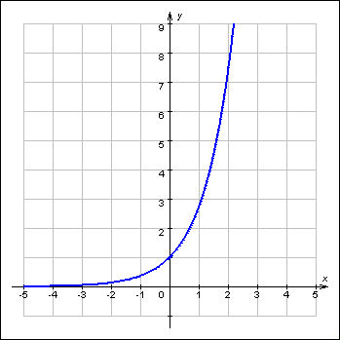
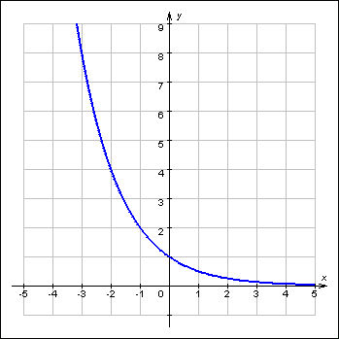
Свойства показательной функции у = а ^{х}
а>1
0 < а < 1
D (f)=(- ∞; +∞)
E (f)=(0; +∞)
1
1
Функция возрастает
Функция убывает

Slide 7

Определение производной функции в точке х₀ .
при Δ → 0.
Производной функции f в точке х₀ называется число, к которому стремится разностное отношение
при Δх → 0.

Slide 8
Геометрический смысл производной
y
y = f(x)
Угловой коэффициент к касательной к графику функции f(x) в точке
(х₀ ; f(x₀ ) равен производной функции f '(x₀).
A
f(x₀)
α
x₀
0
x
к = tg α = f ' ( x₀ )

Slide 9
Игра: «Найди пары»
(u + v)' | cos x | e
(u · v)' | n· xⁿ⁻' | п
(u / v)' | - 1 /(sin² x) | a
(x ⁿ)' | - sin x | н
C' | u' v +u v' | к
(C u)' | 1 / (cos ² x) | т
(sin x)' | (u' v – u v' ) / v² | c
(cos x)' | 0 | o
(tg x)' | u' + v ' | э
(ctg x)' | C u' | н

Slide 10
Проверь себя !
(u + v)' | u' + v' | э
(u · v)' | u'· v + u· v' | к
(u /v)' | (u‘ ·v –u ·v') / v² | с
(x ⁿ )' | n ·x ⁿ⁻¹ | п
C' | 0 | о
(Cu)' | C u' | н
(sin x)' | Cos x | е
(cos x)' | - sin x | н
(tg x)' | 1 / (cos² x) | т
(ctg x)' | - 1 / (sin² x) | а

Slide 11

Работа с компьютером
На рабочем столе каждого ноутбука откройте Модуль
ФЦИОР «Свойства показательной функции К1». Нажмите «мышкой» на «воспроизвести модуль». Вам выйдет тест из 5 заданий.
Выполните 1 -задание Модуля , нажмите «мышкой» на номер верного ответа или запишите ответ в тесте. Нажмите «мышкой » на «ответить» и переходите к другому заданию.
Если выполнили задание неверно, откройте подсказку,
найдите ошибку в своем решении.
Проверьте итог своих работ по «Статистике» (С).

Slide 12
Работа с компьютером
На рабочем столе каждого компьютера откройте Модуль
ФЦИОР «Производные показательной функции, числа е и
натурального логарифма. И1»
Внимательно ознакомьтесь с каждым элементом Модуля, запишите в тетрадях основные формулы , ознакомьтесь с их доказательствами.
Выполните задания Модуля. Проверьте итог своих работ по «Статистике» (С).

Slide 13
Экспонента
Функция
у= е
х
х
«экспонента»
у= е
называется
х₀ =0; tg 45° = 1
В точке (0;1) угловой коэффициент к касательной
к графику функции
к = tg 45° = 1 -
геометрический смысл производной экспоненты
1
45°
у = е ^{х}

Slide 14
Теорема 1.
х
Функция у = е дифференцируема в каждой точке области определения, и (е )' = е
х
х
Натуральным логарифмом ( ln ) называется логарифм по основанию е :
ln x = log x
е
Теорема 2.
Показательная функция дифференцируема
в каждой точке области определения, и
( а )' = а ∙ ln a
x
x

Slide 15

Формулы дифференцирования показательной
функции
( e )' = e ;
( e )' = k • e ;
( a )' = a ∙ ln a ;
( a )' = k • a ∙ ln a .
x
x
kx +b
kx +b
x
x
kx +b
kx +b
F(a^{x}) =
+ C;
F(e^{x} ) = e^{x} +C.

Slide 16

«Упражнения рождают
мастерство.»
Тацит Публий Корнелий -
древнеримский историк

Slide 17
Примеры: Найти производные функций:
1. = 3 е .
2. (е )' = (5х)' • е = 5 • e .
3. ( 4 )' = 4 • ln 4.
4. (2 )' = ( -7х)' •2 ∙ ln 2 = -7 ∙ 2 ∙ ln 2 .
х
(3е )'
х
5х
5х
5х
х
х
-7х
-7х
-7х

Slide 18
Решитe задания из учебника:
№538(в,г)
№543(б)
№542(г)

Slide 19
Интересное рядом

Slide 20
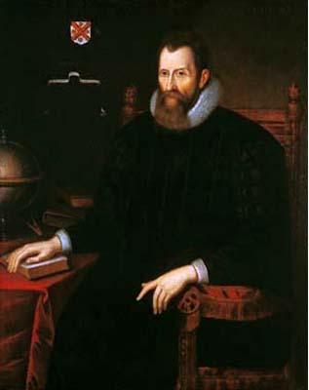
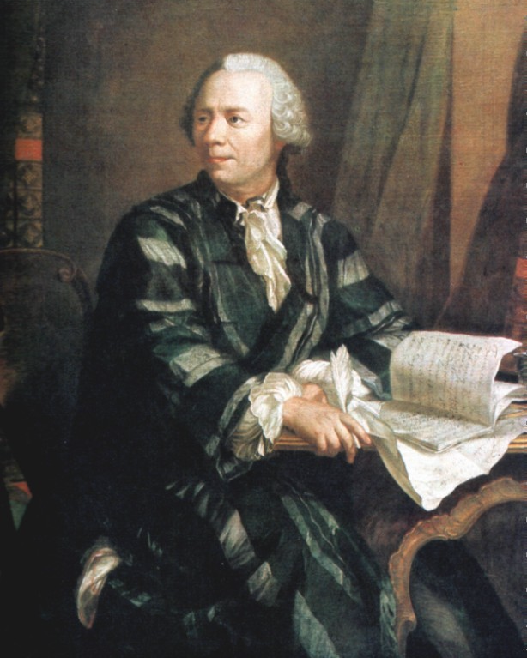
Леонард Эйлер 1707 -1783 г.г.
Русский ученый – математик, физик, механик, астроном…
Ввел обозначение числа е. Доказал, что число
е ≈ 2, 718281…-иррациональное.
Джон Непер 1550 – 1617 г.г.
Шотландский математик,
изобретатель логарифмов .
В его честь число е называют «неперовым числом».

Slide 21
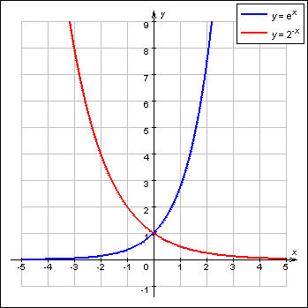
Рост и убывание функции со скоростью
экспоненты называется экспоненциальным

Slide 22
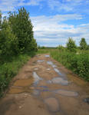
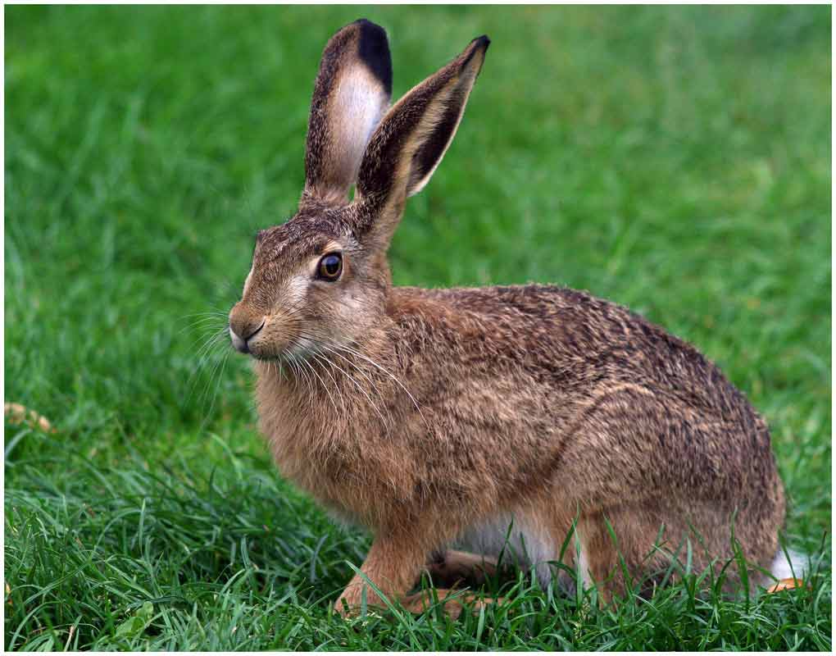
Экспоненциальный рост и убывание часто встречается в природе и технике
Нарастание численности
особей биологического
вида происходит
по нарастающей
экспоненте.
Высыхание почвы после
дождя −закон изменения
влажности, это
спадающая экспонента

Slide 23

Рост различных видов микроорганизмов и бактерий, дрожжей, ферментов - все эти процессы подчиняются одному закону:
N = N₀ e^{kt}
По этому закону возрастает количество клеток гемоглобина в организме человека, который потерял много крови.

Slide 24


Правило Вант-Гоффа: при повышении температуры на каждые 10°С скорость реакции увеличивается в среднем в 2-4 раза.
ν = ν₀
где ν –скорость реакции в нагретой или
охлажденной системе.
ν₀- начальная скорость,
γ- температурный коэффициент Вант-Гоффа,
2≤ γ ≤ 4.

Slide 25

Итог урока:
Что нового вы узнали на уроке?
Какие моменты урока для вас были
наиболее интересными?
Кто доволен своей работой на уроке?

Slide 26


п. 41 ; № 539(б,г);
540(в); 542(б;в); 544(б).
Домашнее задание:

Slide 27

Спасибо за урок!

